Slide 1
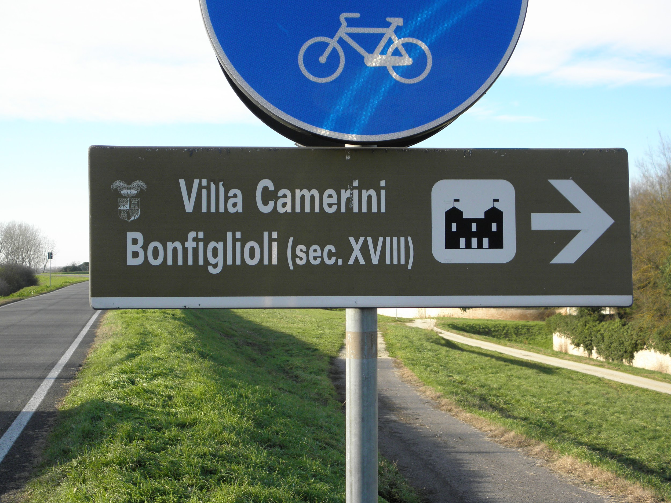
funzione informativa
Ha lo scopo di informare
Esempi:
Fotografie, schemi, filmati, segnaletica stradale

Slide 2
Funzione esortativa
Lo scopo di invitare, incitare, indurre, un determinato comportamento.
Esempi: segnaletica stradale di pericolo, pubblicità progresso.

Slide 3
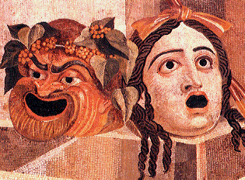
Funzione espressiva.
Allo scopo di esprimere sentimenti, oppure ironia, protesta, denuncia, ad esempio caricature pittura astratta come l'espressionismo

Slide 4
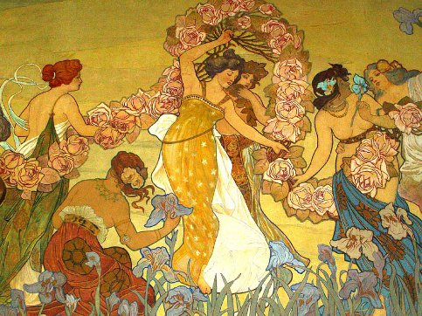
Funzione estetica
Hanno lo scopo di evidenziare le caratteristiche di BELLEZZA del soggetto raffigurato

Slide 5
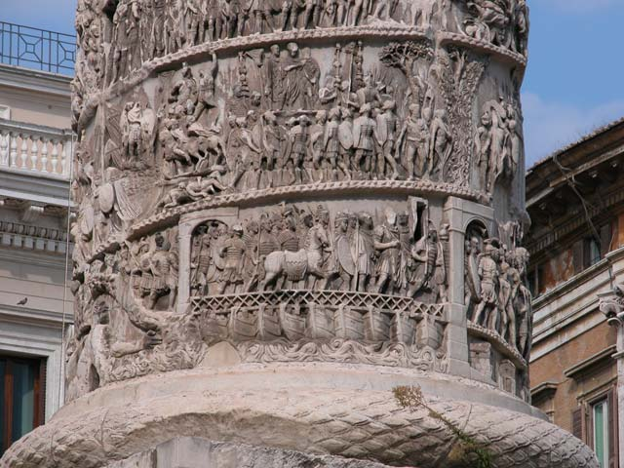
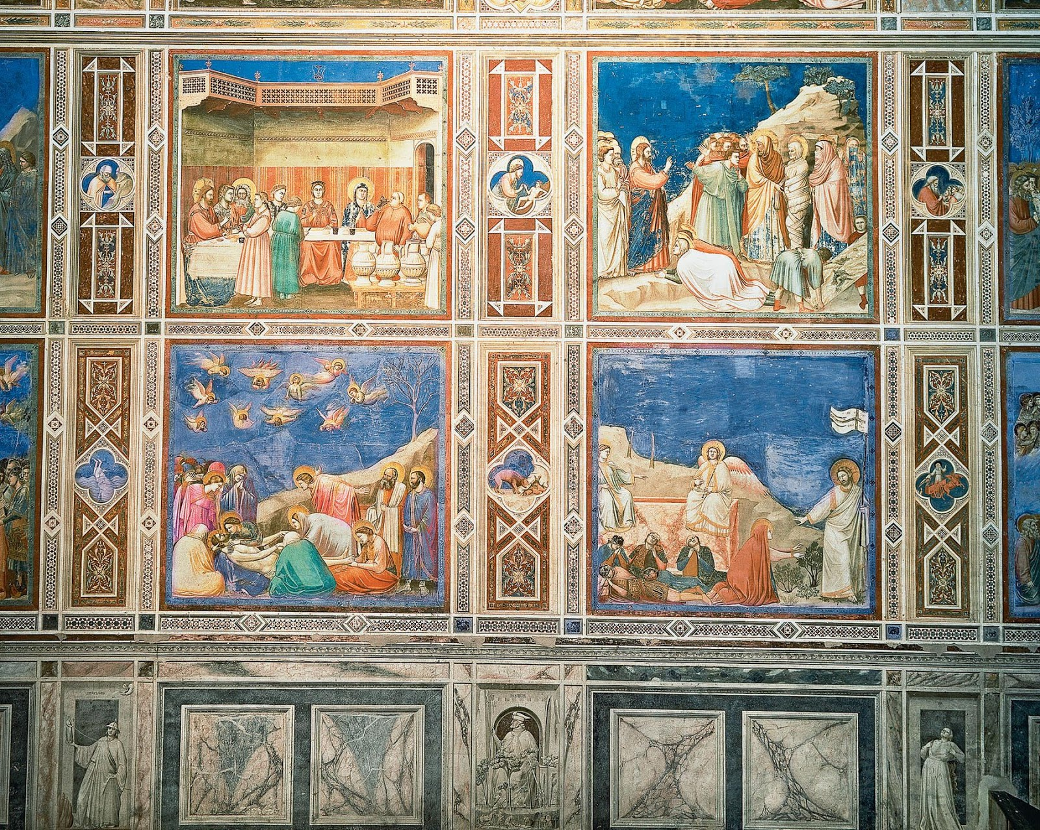
Funzione narrativa
Lo scopo di narrare e raccontare fatti, eventi, cronache, storia, oppure miti, leggende, favole.
Ad es. Colonna Traiana, ciclo Cappella Scrovegni.

Slide 6
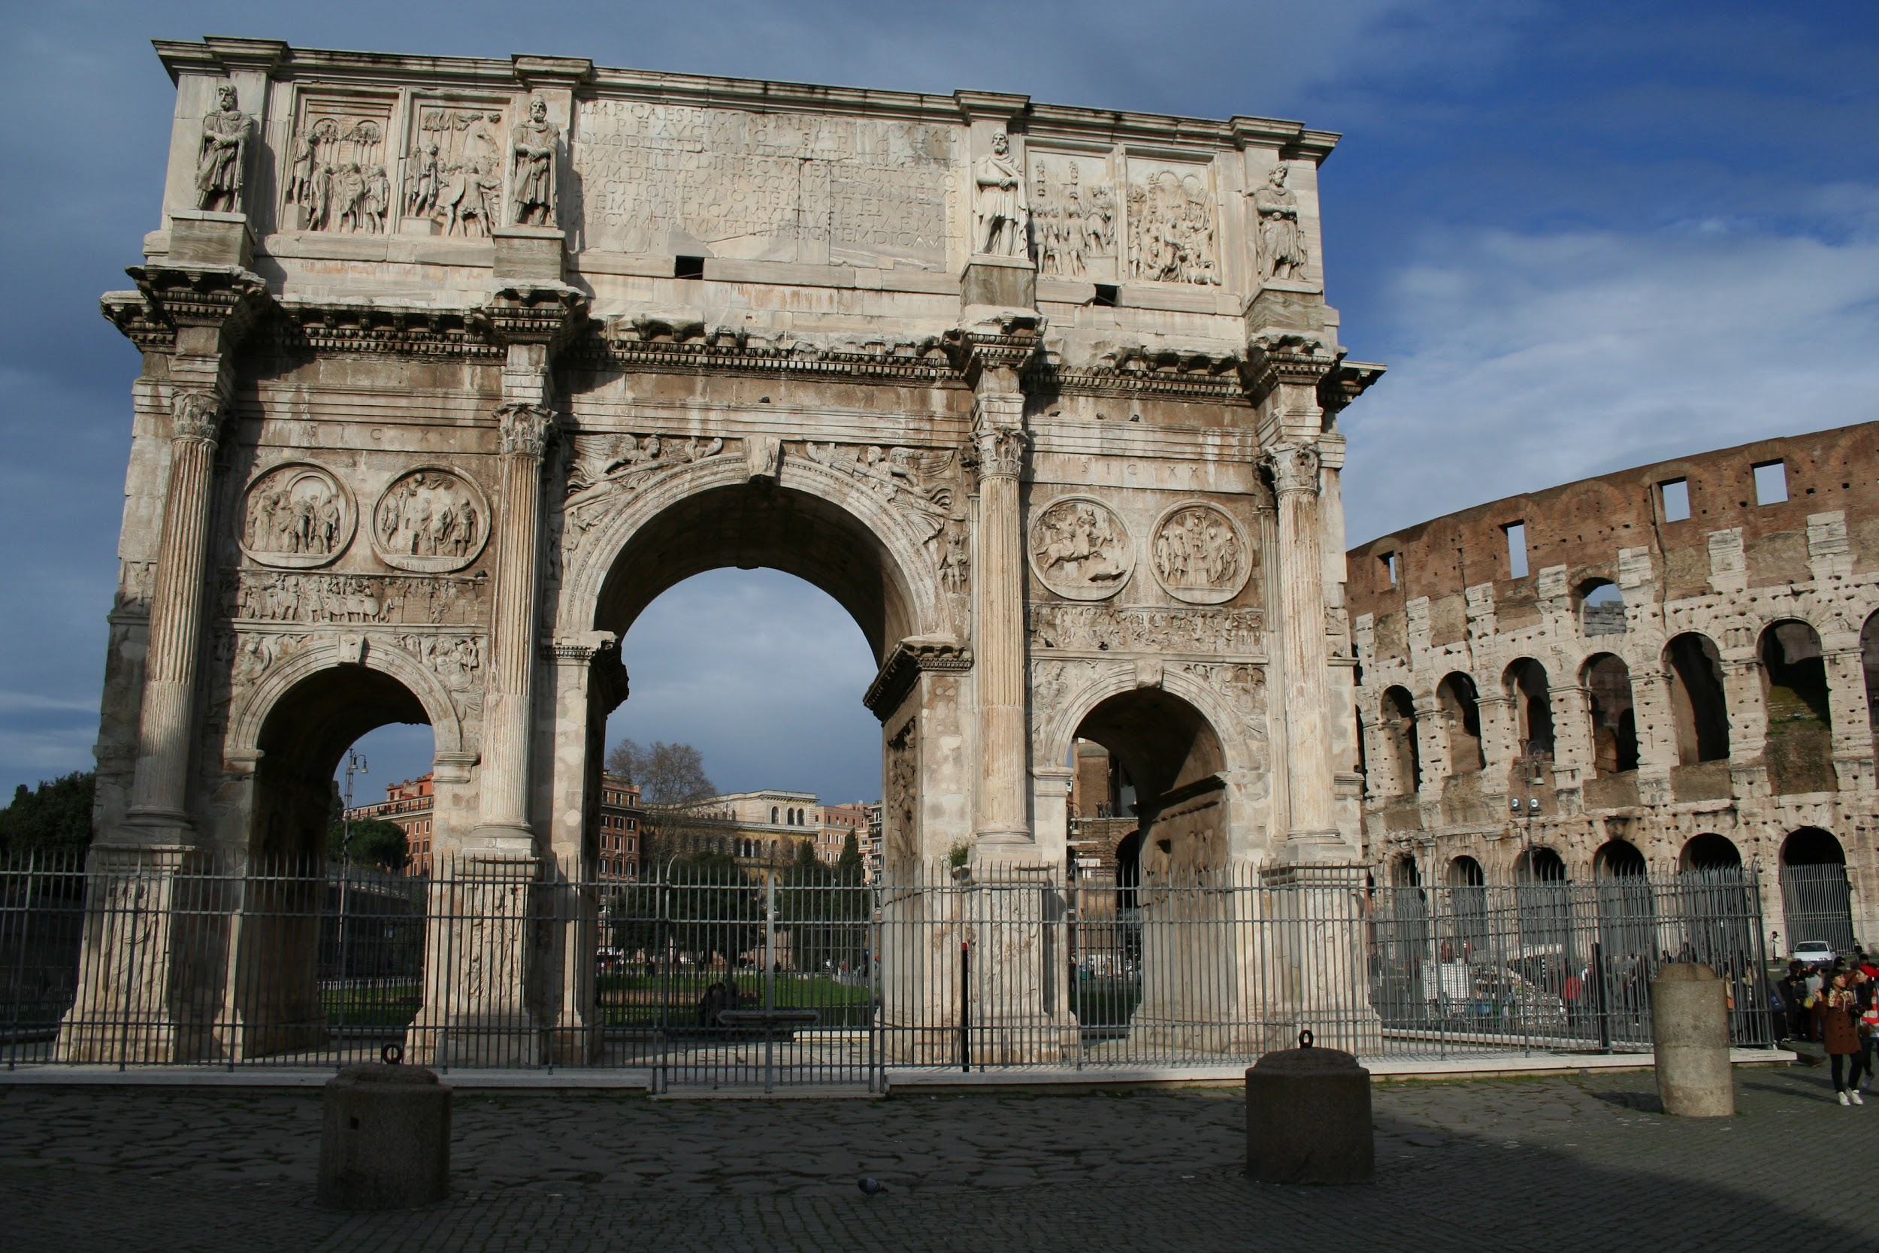
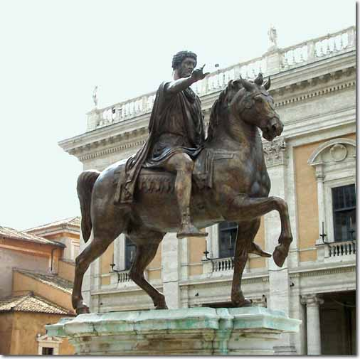
Funzione celebrativa o enfatica
Ha lo scopo di ricordare nella memoria di chi osserva eventi, fatti, personaggi. Ad esempio Colonna Traiana, arco di trionfo, statue equestri.

Slide 7
Funzione prevalente.
Quando in una immagine che intende veicolare un messaggio visivo sono presenti più funzioni o finalità bisogna individuare la funzione prevalente ad esempio nella pubblicità la funzione prevalente e la funzione esortativa.

Slide 8
Funzione prevalente esortativa

